Slide 1

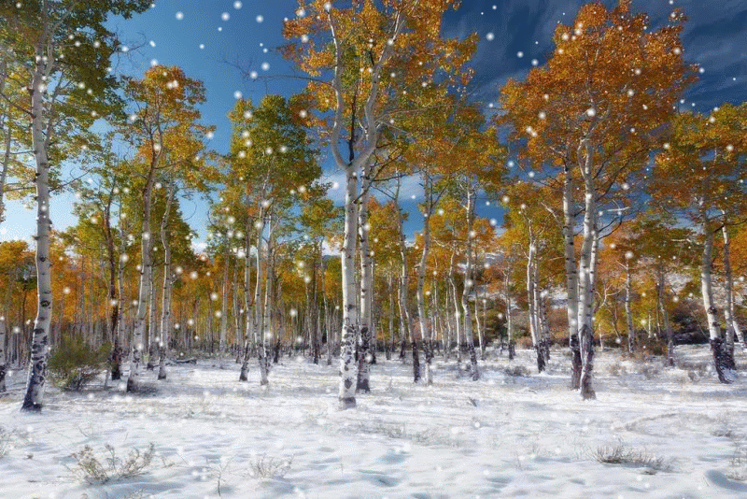
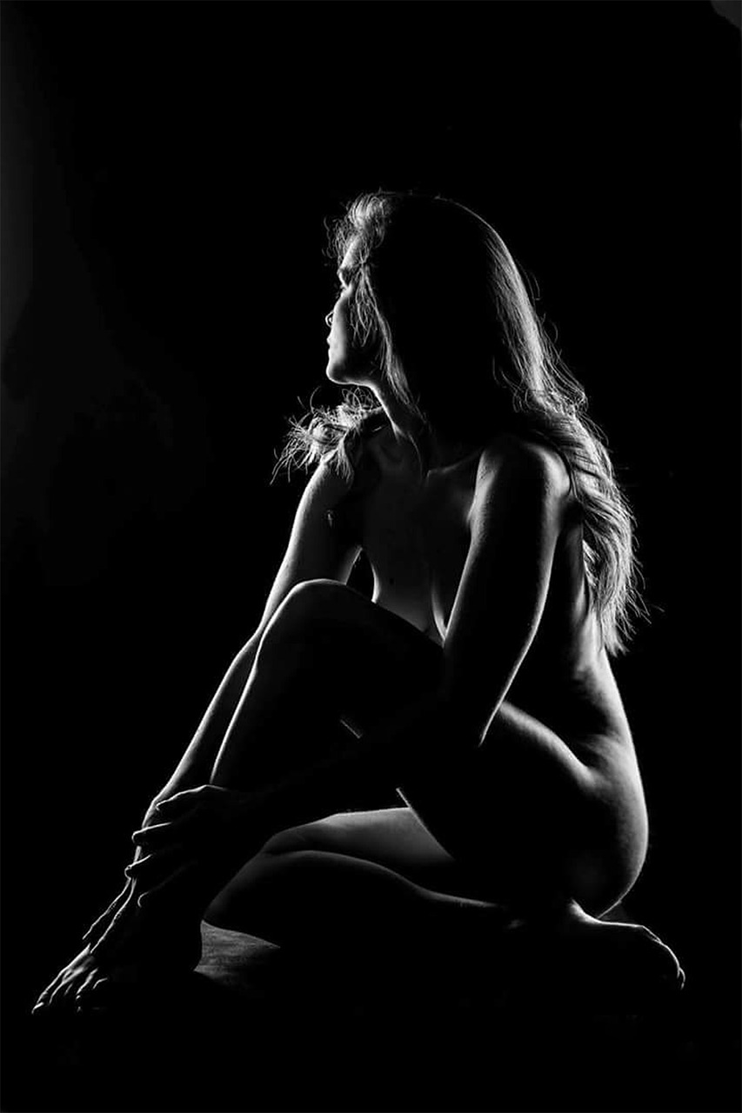
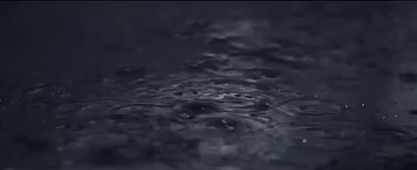
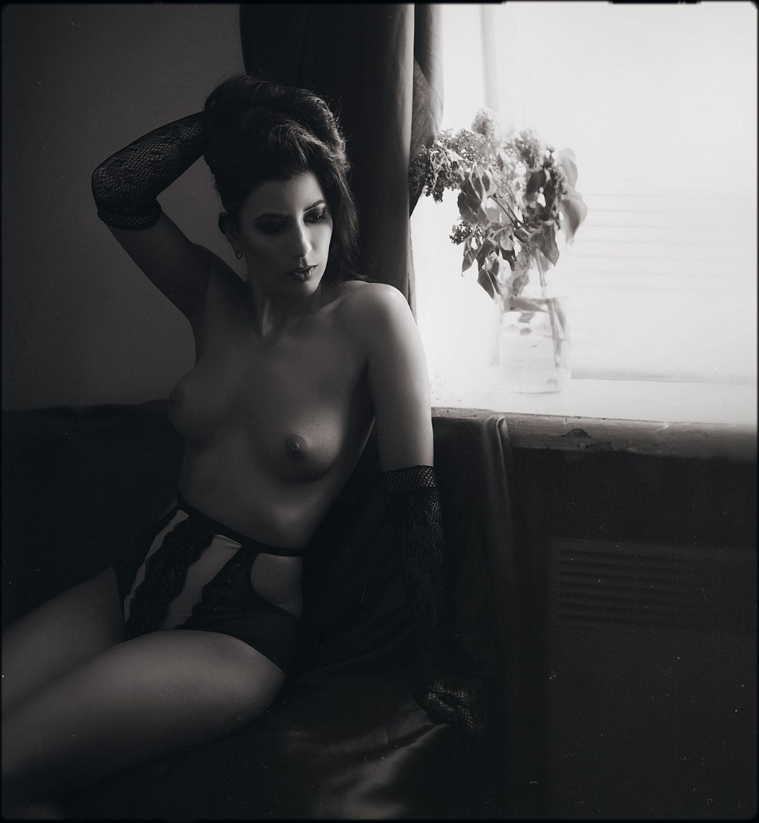
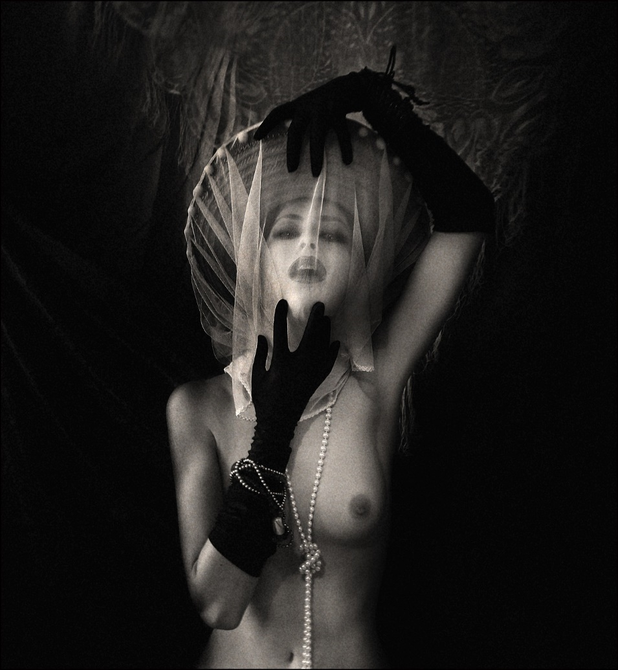
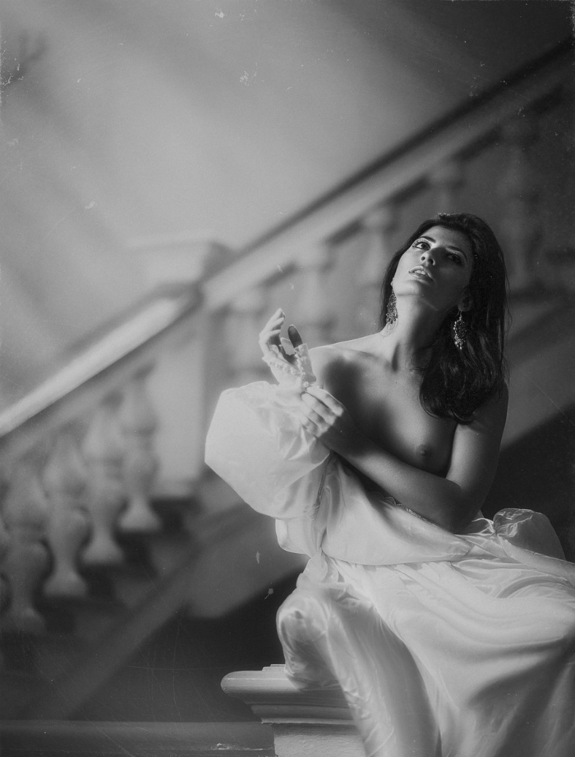


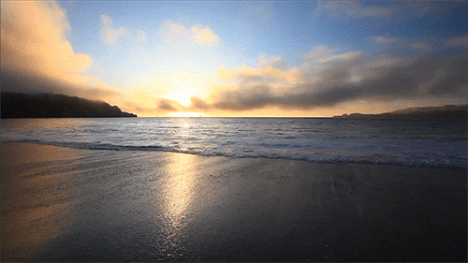
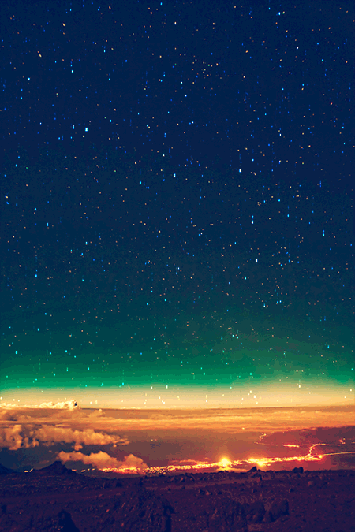
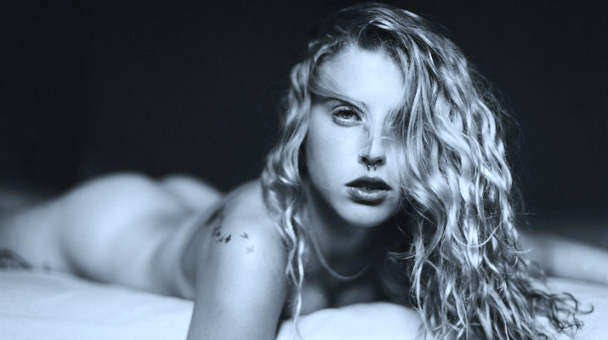

Tu tiempo por el mío
Por tu verso soy caricia
que arde en la lumbrera
de toda oculta malicia.
Noche sola conmigo
cuajada de orificios,
son estrellas al vacío.
El amor es un suspiro,
inmenso como el cielo,
fugaz como lo vivido.
Tu tiempo por el mío,
segundos sin sentido
a través de mis poros.
Tú, aquello que adoro,
ambrosía prohibida
de una ilusión que lloro.
Quiero volver a ti,
cual beso viajero
que robaste a la tarde.
Guárdame el recuerdo,
yo prometo olvidarte
con la memoria del viento.
Más pronto que antes
te elevarás ligero,
convertido en arte.
Y allí estaré inamovible
para amarte de nuevo,
más allá de lo imposible.
El sonido de tu voz
fue mi poesía muda,
luz de mis días rotos.
Cristales de rosas
se vuelven almohada
de mis sueños locos.
Imagino tu cadencia
siendo poema suelto,
escrito en mi inconsciencia.
jrvg
jrvallegomez@outlook.es

Slide 2







¿Te ha gustado?
Puedes ver más entrando
Aquí
Además puedes recibir powerpoints en tu correo electrónico suscribiéndote aquí:
…

